Slide 1
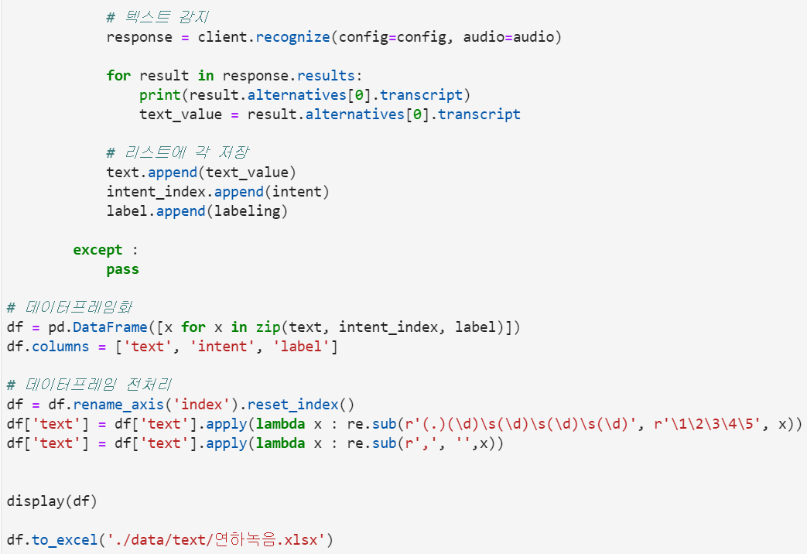


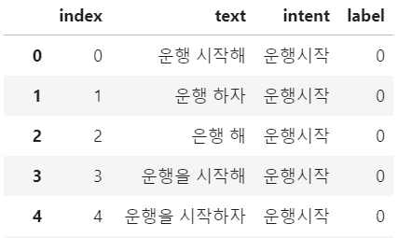
녹음파일 형성
AI 학습데이터 전달
AI 학습데이터 추출 및 라벨링

Slide 2

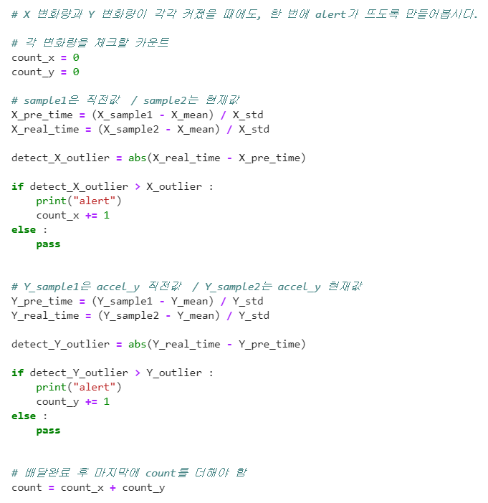


이상치 감지
보험회사 전달
라이더 전달

